Slide 1
NÆRHET OG EMPATI I AVSTANDENS TID
Kampanje 2021: Trivsel i pandemien #DIGseksualitet 1.-4. trinn

Slide 2
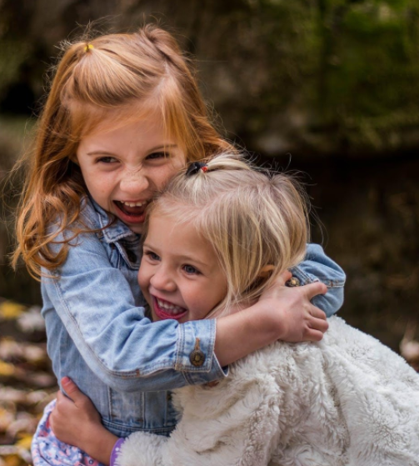
HA DET GODT!
Trivsel og helse er viktig.
Trivsel og helse kan være å ha det godt med familie, venner, i klassen og med seg selv.
Alle mennesker er forskjellige.
Hva én person synes er godt er ikke nødvendigvis det samme som hva en annen person synes.
Notes:
Trivsel og helse er viktig, og handler ikke bare om sunn kost og mosjon, men også å ha det godt med familie, venner, i klassen og med seg selv.
Alle mennesker er forskjellige og har ulik oppfatning om hva som er godt, trygt og sunt for dem selv.
Hva én person synes er godt er ikke nødvendigvis det samme som hva en annen person synes.

Slide 3
HAR DET VÆRT VANSKELIGERE Å HA DET GODT UNDER KORONAPANDEMIEN?
Er det for eksempel noen du har savnet å klemme?
Hvordan har det vært å holde avstand til andre?

Slide 4
HA DET GODT!
Når har du det godt på skolen / med venner / med familie / alene / med kroppen?
Hva vil det si å ha god helse?
Hvem bestemmer om man har god helse?
Hvem har ansvaret for at man har det godt?
Hva kan man selv gjøre for å ha det godt?
Hva kan man selv gjøre for at andre har det godt?

Slide 5
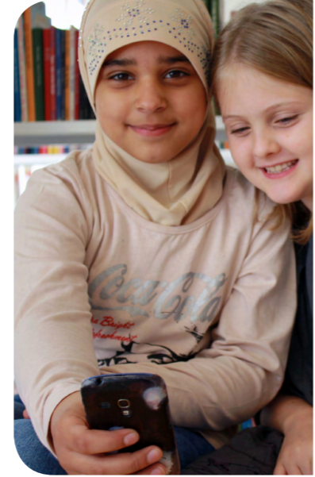
SE MEG – PÅ NETTET!
Når man forteller hvem man er som person sier man kanskje:
hva man heter, hvor gammel man er og kanskje litt om hvordan man ser ut
hvem man er i familie med
hvem man er venn med
hvor man bor og går på skole
hvilke interesser man har
Husk at alle mennesker er forskjellige!

Slide 6
…MEN HVORDAN FORTELLER MAN HVEM MAN ER PÅ NETTET?

Slide 7
SE MEG – PÅ NETTET! DEL 1
Gå sammen to og to. Lag en internettprofil på en oppdiktet person og finn på:
profilbilde
profilnavn
alder
status
hjemsted
yrke
interesser
statusoppdatering
hva personen liker å dele

Slide 8
DEL 2: PRESENTER!
Gå sammen to og to par.
Par 1 presenterer sin profil.
Par 2 sier hva de tenker om personen ut fra profilen.
Par 1 snakker sammen om det de andre sa om deres profil.
Bytt!

Slide 9
DEL 3: DISKUSJON Ble profilene deres som dere hadde tenkt?
Notes:
Ble profilene deres oppfattet som dere hadde tenkt?
Hva er fordelene og ulempene med å ha mer enn én profil på samme møtested på internett?
Hvordan kan ulike bilder oppfattes av andre?
Hva er en god profil og en dårlig profil på internett?
Hva må man tenke på før man velger brukernavn og profilbilde?
Hva må man tenke på før man skriver noe personlig om seg selv på internett?
Hva kan være årsaken til at noen skriver noe om seg selv som ikke er sant?

Slide 10
FORELSKELSE!
Det kan være både gode og dårlige sider ved å være forelsket.
Forelskelse kan være forskjellig fra person til person.
Noen blir lett forelsket, mens andre ikke blir forelsket noensinne.

Slide 11
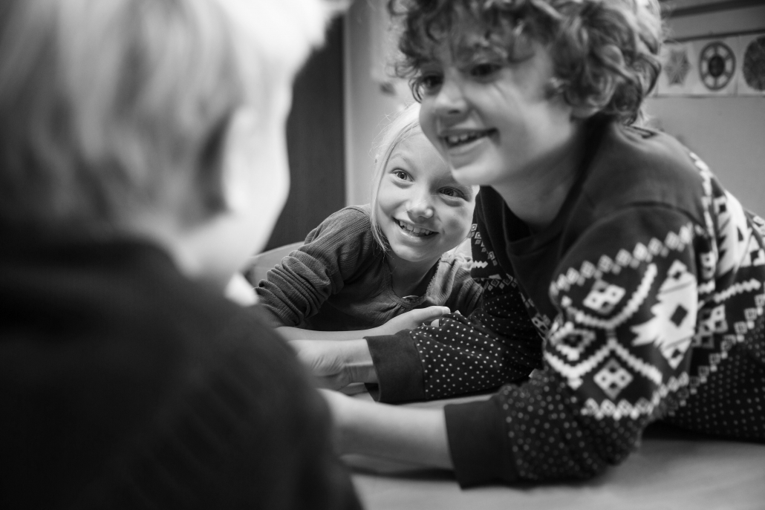
HVORDAN ER DET Å VÆRE FORELSKET?
SPØRSMÅL
Har du vært forelsket noen gang?
Hvordan vet vi at vi er forelsket?
Hvordan føles det å være forelsket?
Blir alle forelsket?
Vil du fortelle en historie om en gang du var forelsket?
Hvilke gode ting er det ved å være forelsket?
Hvilke dårlige ting er det ved å være forelsket?
Gjennomfør et intervju om forelskelse. Skriv ned svarene i stikkord eller ta lydopptak.

Slide 12
OPPSUMMERING Hva fortalte de forskjellige personene om hvordan det føltes å være forelsket?
Notes:
Hva fortalte de forskjellige personene om hvordan det føltes å være forelsket?
Tror dere at alle føler forelskelse på samme måte?
Tror dere det kan være forskjell på å være forelsket når man er barn, ung eller voksen?
Hvilke gode og dårlige sider ved forelskelse fortalte den dere intervjuet om?
Tror dere mange på deres alder er forelsket? Tror dere det er mange som ikke er det?
Synes dere det snakkes mye om forelskelse?

Slide 13
LIKER DU QUIZ? VI HAR KAHOOT MED MASSE MORSOMME SPØRSMÅL!

Slide 14
SE GJERNE FLERE FILMER OG GJØR FLERE OPPGAVER I UKE 6!

